Slide 1
课程介绍
计算机学院
温宇俊

Slide 2
概要
课程介绍
课时：64，48讲述，16上机
考核方式
期末笔试(70) ，考勤(10)，上机+作业(20)
课件下载
网络教学平台
作业提交：
网络教学平台
联系方式
办公地点：综合楼1506
电话：18611983537

Slide 3
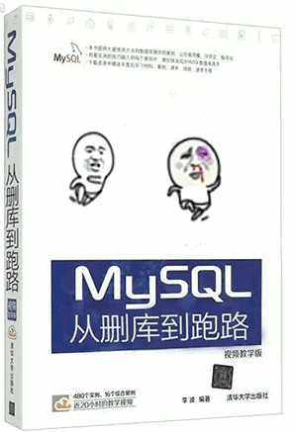
教材

Slide 4
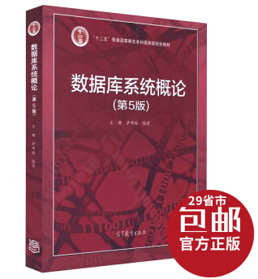
教材
王珊,萨师煊.数据库系统概论（第5版） .北京:高等教育出版社，2014.9

Slide 5
参考书
A First Course in Database Systems
Jeffrey.D.Ullman, Jennifer Widom
Dept. Of Computer Science Stanford University
Database System Concepts（数据库系统概念）
Abraham Silberschatz，Henry F.Korth，S.Sudarshan
An Introduction to Database System (Ed.8), Addison-Wesley,2003
内存数据管理（第2版）
云计算与分布式系统
大数据时代
上机软件
Mysql5.6以后版本
SQL Server 20XX

Slide 6
作为一种有效的管理数据的手段，数据库技术与计算机领域的其他技术相融合已成为计算机学科中发展最快和应用最广的技术之一
关系型数据库
非关系型数据库

Slide 7
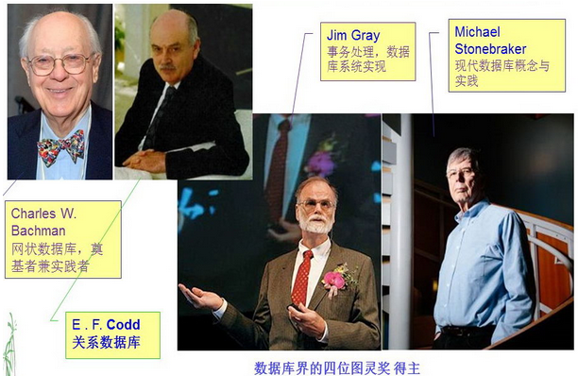
四位计算机图灵奖得主
1973 Charles W. Bachman，网状数据库（通用电器IDS）、标准（DBTG报告）
1981 E.F Codd，关系型数据库，提高了用户生产力
1998 Jim Gray，数据库技术与事务处理专家
2015 Michael Stonebraker，对现代数据库系统底层的概念与实践所做出基础性贡献
Notes:
数据库系统是信息基础设施的一个核心技术和基础。数据库管理系统包括：核心软件、工具套件和解决方案
Charles W. Bachman 为通用研发了第一代网状数据库系统IDS，参与database task group，研究包括数据库的标准、模型、存储及语言
E.F Codd 数学出身，英国人，二战中应征入伍参加空战。英国牛津大学数学学士和硕士。到IBM从事操作系统和自动机理论研究。在40岁重新回到密西根大学学习计算机和通信，63年获得硕士，65年获得博士学位。70年提出关系模型，发表了一篇论文在CSCM，别评为上个世纪最有影响的25篇论文之一。还创建了很多公司，03年去世。为关系数据库的理论、发展和推广做了贡献。
Jim Gray，数据库的核心是事务的管理，并发，安全性和完整性；把原型系统到产品的转化，在微软，西雅图气候不好，他愿意在加州生活，微软专门为他建立了研究所，出海为母亲撒骨灰，失踪了。
Michael Stonebraker ：工作在MIT。NOSQL，预言未来的10年关系数据库将大大收缩市场份额
2015年3月ACM在通告中称Stonebraker发明了许多几乎应用在所有现代数据库系统中的概念，并且创立多家公司，成功地商业化了他关于数据库技术的开创性工作。因为Google的资助，从本次颁奖起图灵奖金额变为100万美元。

Slide 8
Mysql为例
搞得MYSQL，方为人上人
场景
Web网站系统
日志记录
数据仓库
嵌入式系统
企业
Facebook、阿里巴巴/蚂蚁金服、去哪儿、腾讯、百度外卖……
Notes:
拉里
80年代电信、银行
99年瑞典，mysql
09年阿里
搞得mysql 方为人上人
13年棱镜门，去oracle，去mysql
阿里巴巴/蚂蚁金服主要使用两种关系数据库：OceanBase和MySQ，MySQL单台机器TB级
去哪儿，MySQL支撑公司大部分OLTP业务，有上千台规模
腾讯，社交网络主要使用深度定制MySQL数据库+自研NoSQL，规模万台以上服务器，千万级qps

Slide 9
学习内容
基础篇
第一章：绪论
第二章：关系数据库
第三章：关系数据库标准语言SQL
第四章：数据库安全性
第五章：数据库完整性
设计应用开发篇
第六章：关系数据理论
第七章：数据库设计
第八章：数据库编程
系统篇
第九章：关系查询处理和查询优化
第十章：数据库恢复技术
第十一章：并发控制
*新技术篇*
数据管理技术发展概述
大数据管理
内存数据库
数据仓库与联机分析处理

